Slide 1
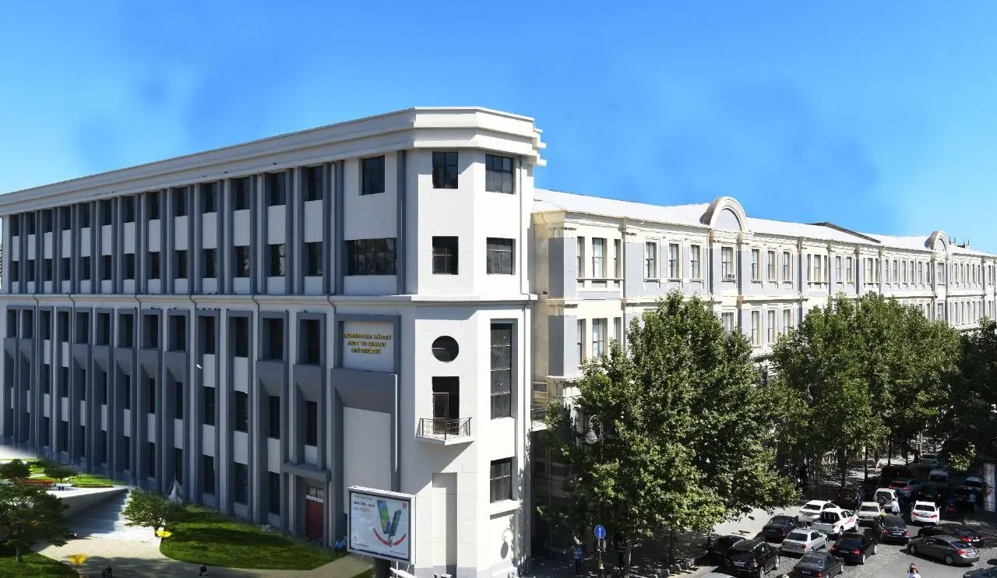
Fənn: Mexatronika və Robotexnikanın Əsasları
Müəllim: Mehriban Almammadova
Qrup: 641.24
Tələbə: Quliyev Əli

Slide 2
Fənn: Mexatronika və Robotexnikanın Əsasları
Müəllim: Mehriban Almammadova
Qrup: 641.24
Tələbə: Quliyev Əli

Slide 3
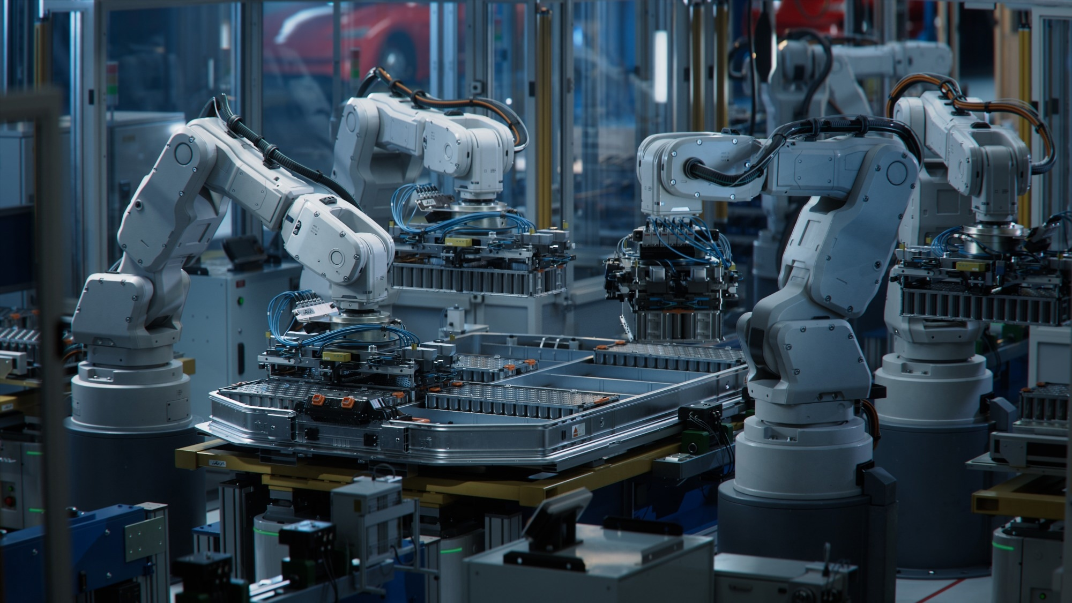
SƏNAYE ROBOTLARI
Sənaye robotlarının növləri

Slide 4
SƏNAYE ROBOTLARI
Sənaye robotlarının növləri

Slide 5
Artikulyar Robotlar
Bu robotlar çoxsaylı oynaq və fırlanma oxlarına malikdir, yüksək hərəkətlilik və dəqiqlik təmin edir. Onlar qaynaq, rəngləmə və montaj işlərində istifadə olunur.

